Slide 1

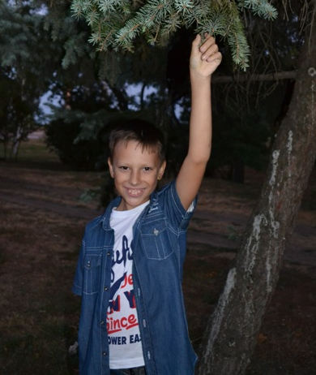
Стрес у взаємовідносинах між піщанками (Gerbillinae) та його подолання
Роботу виконав:
Ноздрін Олександр Вікторович,
учень 3 (7) – Б класу Херсонської багатопрофільної гімназії № 20 ім. Б.Лавреньова
Наукові керівники:
Козуб Наталія Марківна, методист ХЦДЮТ,
Кулініч Інна Іванівна, вчитель біології гімназії № 20

Slide 2

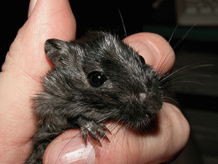
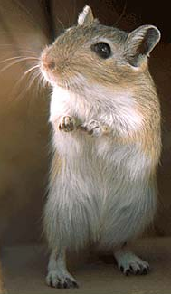
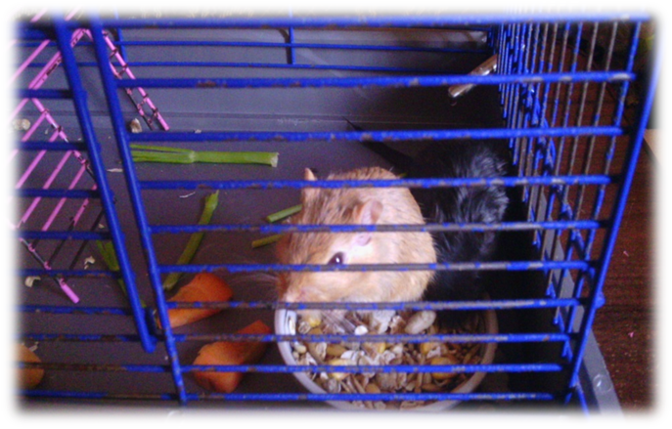
Актуальність. Піщанки - маленькі звірята з сімейства хом’якових, які мають різноманітний окрас. Вони стали популярними в якості домашніх тварин. Але якість здоров'я та тривалість життя цих тваринок залежать від правильного харчування, способу життя та рівня стресу. Рівно рік тому мені подарували двох піщанок-самиць віком 3-4 місяці. Вивчивши рекомендації по догляду за цими тваринами, я спробував створити для них гарні умови проживання та забезпечив необхідним харчуванням.

Slide 3
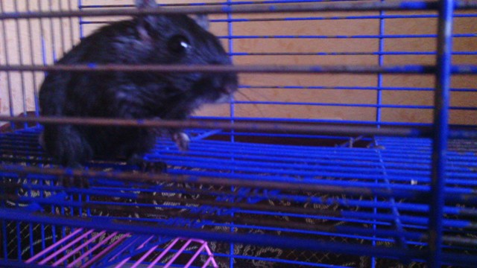
Але у січні одна з піщанок загинула від незрозумілих причин. Піщанок не можна утримувати на самоті, тому ми придбали піщанку-самця та спробували поселити їх в одній клітці. Але самиця стала агресивною, тому постійно виникали конфлікти. Така стресова ситуація могла нашкодити здоров’ю моїх підопічних або призвести до загибелі одного з них. З джерел в Інтернеті я довідався, що дорослі піщанки дуже важко вживаються, тим паче різної статі.
Тому я вирішив дослідити,
яким чином можна,
по-перше, «помирити»
піщанок, а по-друге,
уникнути різноманітних
стресів у подальшому
житті цих тваринок.

Slide 4

Мета: уникнення стресів у піщанок під час їх утримання та розведення в домашніх умовах
Об'єкт роботи – домашні миші-піщанки,
Предмет дослідження – визначення умов, сприятливих для подолання стресових ситуацій у взаємних відносинах моїх піщанок.
Нами сформульовано наступні завдання:
аналіз літературних джерел з теми дослідження;
дослідити методом експерименту, які умови треба
створити піщанкам, щоб уникнути стресових ситуацій;
запропонувати шляхи уникнення стресів під час утримання та розведення піщанок в домашніх умовах.

Slide 5
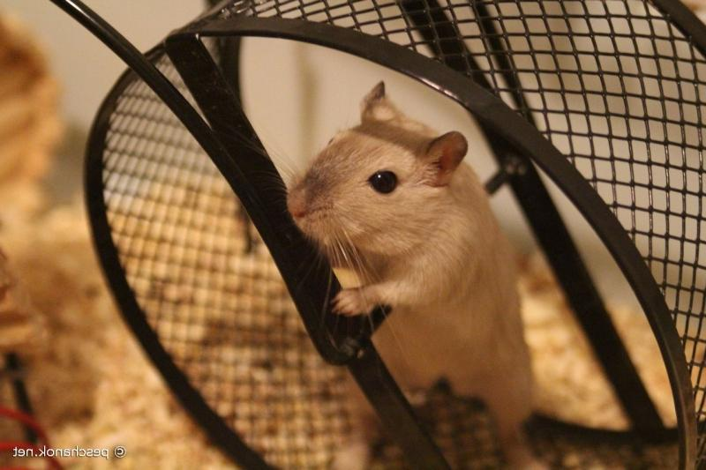
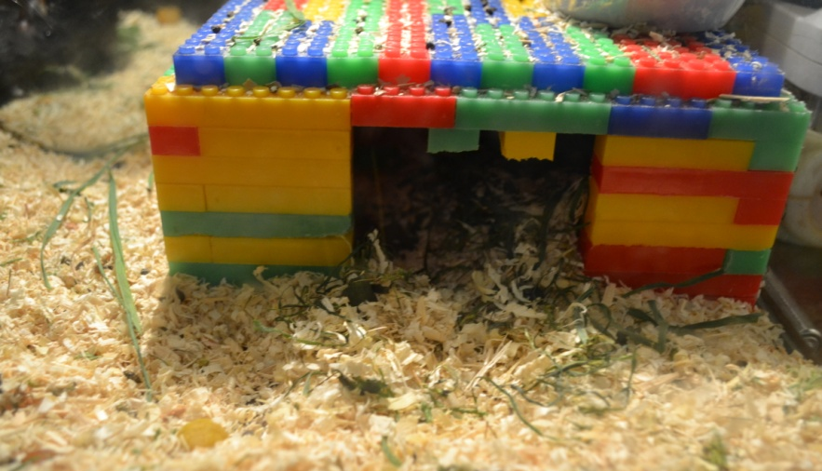
Умови утримання мишей піщанок вдома
клітка повинна бути просторою, а дно застелене сіном чи тирсою;
треба встановити колесо,
так як піщанки дуже
полюбляють бігати;
колесо має бути таким,щоб його не згризли миші та самі об нього не пошкодилися;
тварини повинні мати
змогу ховатися
в будиночку

Slide 6
Виникнення стресової ситуації
Для двох самиць були створені всі умови. Вони виховувались разом і ніколи не конфліктували. Однак одна з самиць загинула з незрозумілих причин.
З появою нового самця самка стала агресивною та не пускала його на свою територію, влаштовувала бійки.
Як помирити самку і самця?

Slide 7
Подолання стресової поведінки самки
Визначення причини стресової поведінки самки – посягання чужого самця на її територію;
Зустрічі самки та самця на нейтральній території в різних життєвих ситуаціях довели, що стресу можна уникнути, поселивши обох тварин в не знайомий їм обом будиночок;
Ми переселили піщанок в акваріум, де конфлікт зразу ж припинився.

Slide 8
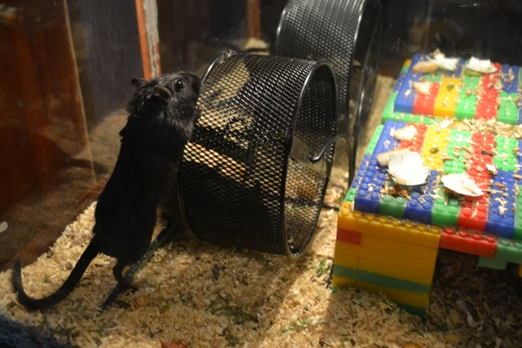
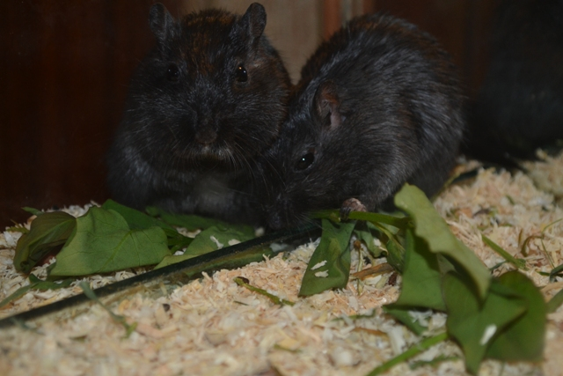
Нові взаємовідносини між самкою та самцем

Slide 9
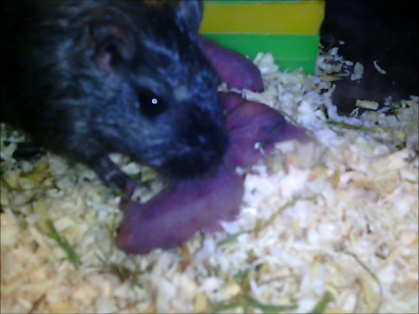
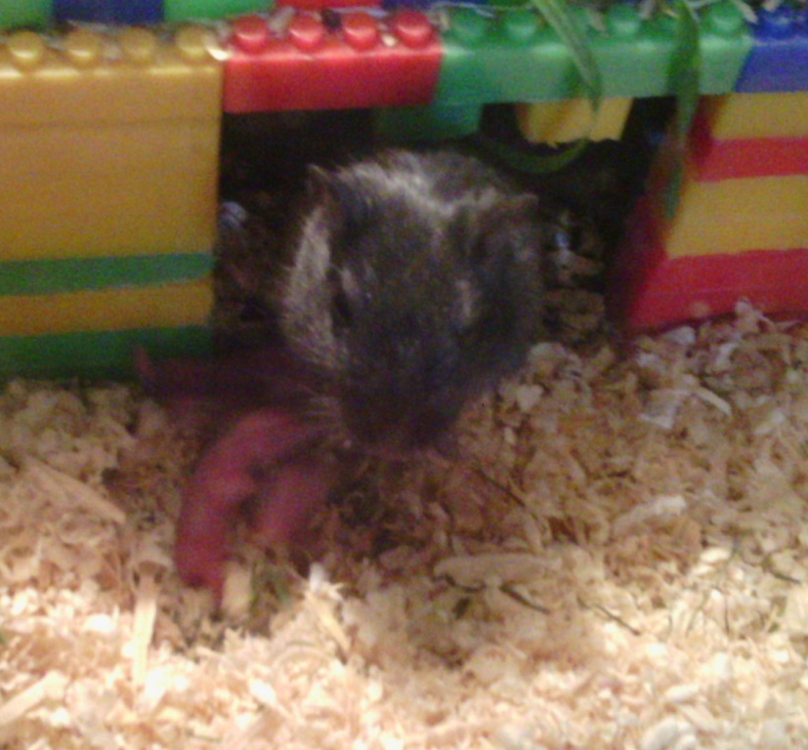
Народження малюків та клопотання батьків
Після двох місяців безстресового існування, у піщанок народилися малюки, про яких вони піклуються разом.

Slide 10
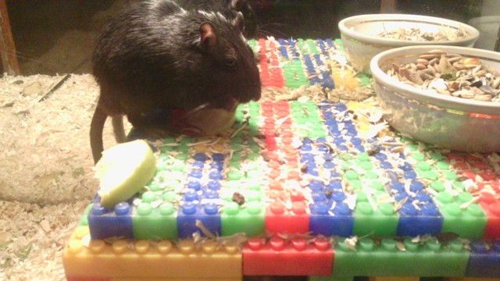
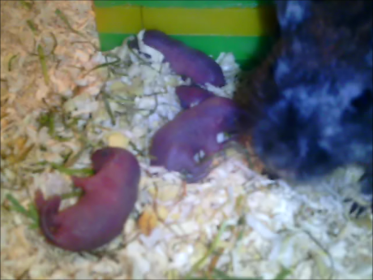
Мої нові клопоти
вивчаю літературу про те, як потрібно піклуватися про новонароджених піщанок;
намагаюся створити додаткові умови, щоб запобігти стресів у дорослих та молодших тваринок – забезпечую батькам повноцінне харчування, стежу за тим, щоб у акваріумі підстилка була сухою і чистою.

Slide 11
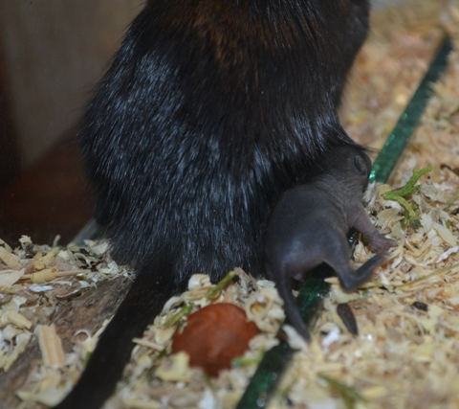
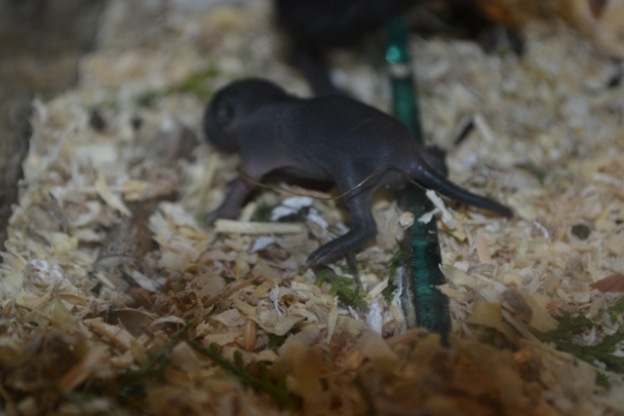
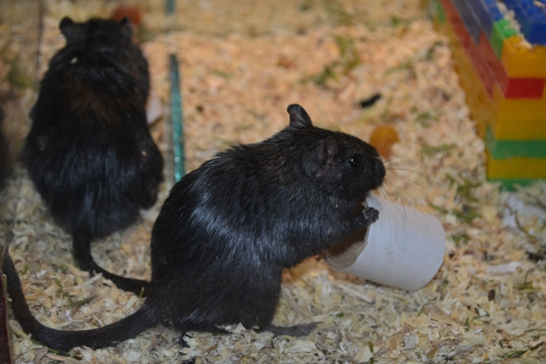
Мої нові клопоти

Slide 12
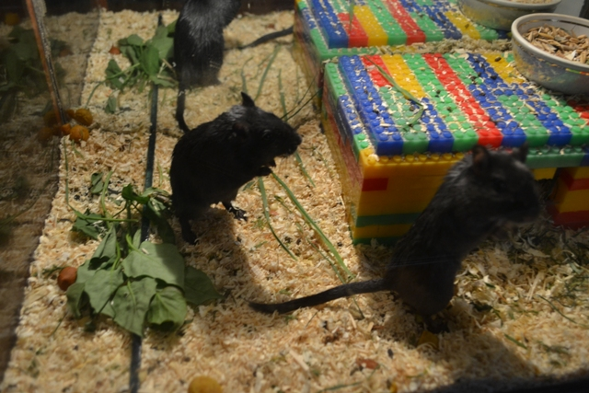
ВИСНОВКИ
піщанки мітять свою територію, потрапляння на цю територію незнайомої піщанки (у тому числі іншої статі) є стресом для тварин – вони стають агресивними та можуть у бійці завдати шкоди одне одному;
• уникнути стресових ситуацій, у випадку зведення незнайомих тварин, можна шляхом поселення їх на нейтральну територію;
• для підтримання гарного здоров’я та створення умов для розмноження піщанок необхідно правильно доглядати за ними, а саме забезпечити їх гарними
умовами проживання
та збалансованою їжею.

Slide 13
Поради по догляду за піщанками:
піщанки – соціальні тварини, тому утримувати їх краще парами;
потрібно правильно облаштувати житло для тварин - краще, якщо це буде просторий акваріум (так можна уникнути протягів);
на дні повинен бути достатній шар тирси чи сіна, щоб тваринки могли копатися; тирса повинна буди завжди сухою, бо піщанки не переносять вологості;
можна поставити будиночок, в якому піщанки будуть ховатися та спати;
піщанки – дуже активні тваринки, тому в клітці повинне бути колесо для бігу (металеве та сітчате);
так як піщанкам необхідно сточувати свої зуби, то треба пропонувати їм кору дерев чи інші дерев’яні речі; в іншому випадку вони будуть використовувати для сточування зубів прутики клітки або будиночок.
раціон піщанок повинен бути різноманітним – крім зернових сумішей треба давати їм овочі (моркву, салат) та фрукти (яблука, банани). Іноді можна давати арахіс та насіння соняшника, які вони дуже полюбляють.

Slide 14
Використані джерела:
http://arhiv-statey.pp.ua/index.php?newsid=14147 Що це за звір – піщанка?
http://info-mir.com.ua/poradi-po-doglyadu-za-pishhankoyu/ Поради по догляду за піщанкою
http://tips-ua.com/150211-yak-doglyadati-za-mongolsko-pishhankoyu.html Як доглядати за монгольською піщанкою
http://www.gerbils.ru/gerbils Пещанки
http://pesik-kotik.ru/153-mysh-peschanka.html Миша-піщанка
http://good-know.com/mishi-pishhanki-doglyad/ Миші, піщанки – догляд
http://ladyfacts.ru/insha/35426-jak-dogljadati-za-malenkoju-pishhankoju.html Як доглядати за маленькою піщанкою
http://www.gerbils.ru/expert/peschanki/skolko_let_zhivut_peschanki Сколько лет живут пещанки?

